Slide 1
Порядок
уплаты налогов через мобильное приложение Сбербанк Онлайн

Slide 2
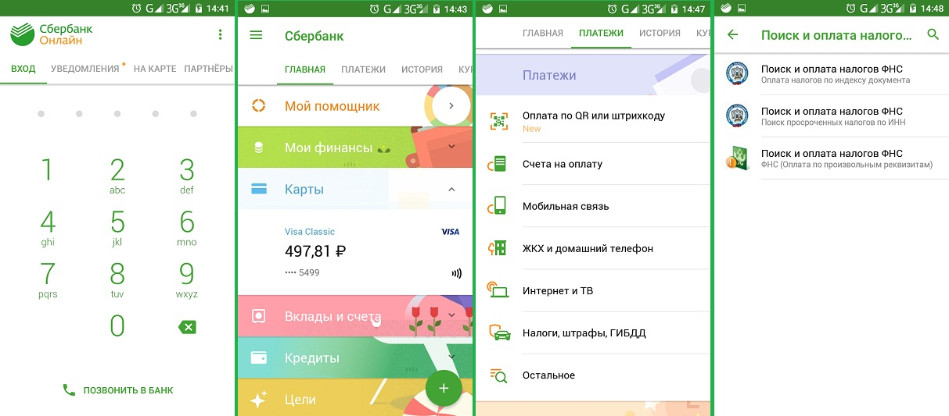
Оплата налогов в мобильном приложении Сбербанк Онлайн
Сегодня мы расскажем, как быстро оплатить налоги через мобильное приложение Сбербанк Онлайн, затратив на это всего пару минут. Вам просто достаточно иметь под рукой смартфон с установленным приложением и квитанцию на оплату.
Пошаговая инструкция
1) Откройте мобильное приложение Сбербанк Онлайн (если на вашем смартфоне не установлено данное приложение, то вы можете бесплатно скачать его в официальном интернет магазине приложений);

Slide 3
2) Введите 5-ти значный пароль для доступа в систему;
3) С главной страницы перейдите в раздел меню «Платежи»;
4) В разделе платежи найдите и выберите пункт «Налоги, штрафы, ГИБДД» (если вы выберите пункт «Оплата по QR или штрихкоду», то можете перейти сразу к «7» пункту инструкции;
5) В данной категории найдите и выберите из списка пункт «Поиск и оплата налогов ФНС»;

Slide 4
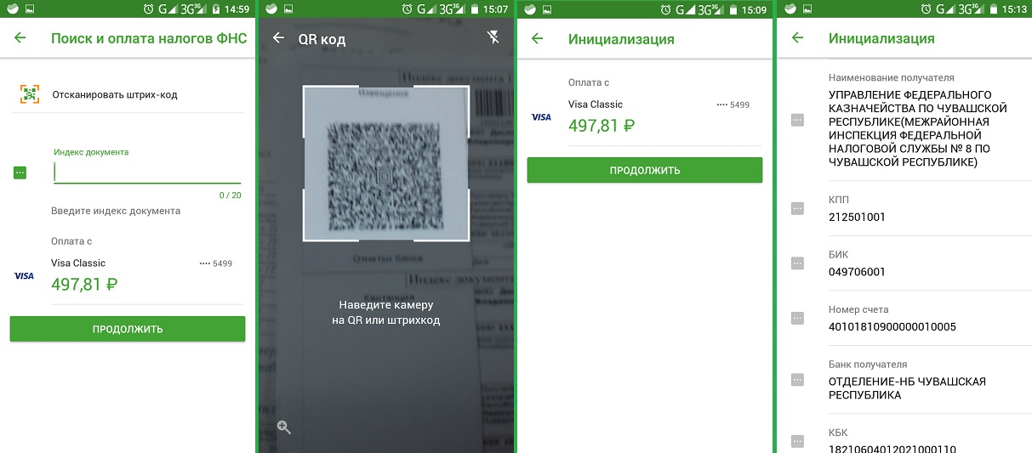
6) Далее выбираем пункт «Поиск и оплата налогов ФСН (Оплата налогов по индексу документа)»;
7) Теперь вам необходимо ввести индекс документа. Ввести его можно двумя способами: вручную, либо отсканировав штрих-код. Чтобы отсканировать штрих-код квитанции нажмите соответствующую кнопку и наведите камеру на квадратный QR-код и подождите;
8) Далее вам потребуется выбрать карту для оплаты счета. Выберите нужную карту и нажмите на кнопку «Продолжить»;

Slide 5
Индекс документа находится в верху извещения, полученного из налогового органа по почте, либо в Личном кабинете на сайте Госуслуг

Slide 6
9) В случае оплаты налогов по ИНН выбираем пункт «Поиск просроченных налогов по ИНН»;
10) Теперь вам необходимо ввести свой ИНН, либо лица за которое оплачиваете задолженность.
11) Далее вам потребуется выбрать карту для оплаты счета. Выберите нужную карту и нажмите на кнопку «Продолжить»;
12) На следующем шаге вы можете ознакомиться с реквизитами налогового органа вашего региона. Обязательно сверьте информацию с наименованием получателя. Если все данные верны нажмите на кнопку «Продолжить»;

Slide 7
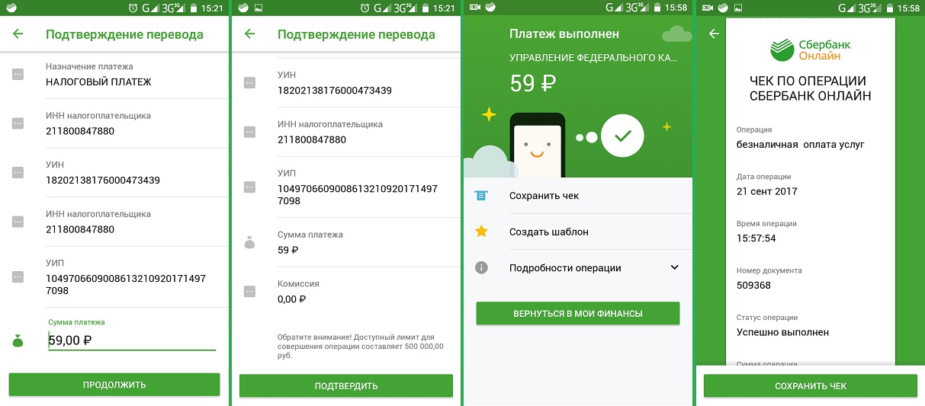
13) В открывшемся окне к имеющейся информации добавится пункт с «суммой платежа». Размер платежа автоматически определяется исходя из индекса документа, и должна совпадать с указанной в квитанции суммой. При необходимости вы можете изменить сумму оплаты, а затем нажать на кнопку «Продолжить»;
14) Теперь перед вами находится вся информация об операции по оплате налогов. Если все введенные данные верны, то остается нажать на кнопку «Подтвердить» для завершения оплаты;
15) На этом все. Оплата налогов выполнена успешно. При необходимости вы можете сохранить квитанцию об оплате, нажав на кнопку «Сохранить чек», либо потом найти эту операцию в разделе «История» и распечатать чек.

